Slide 1
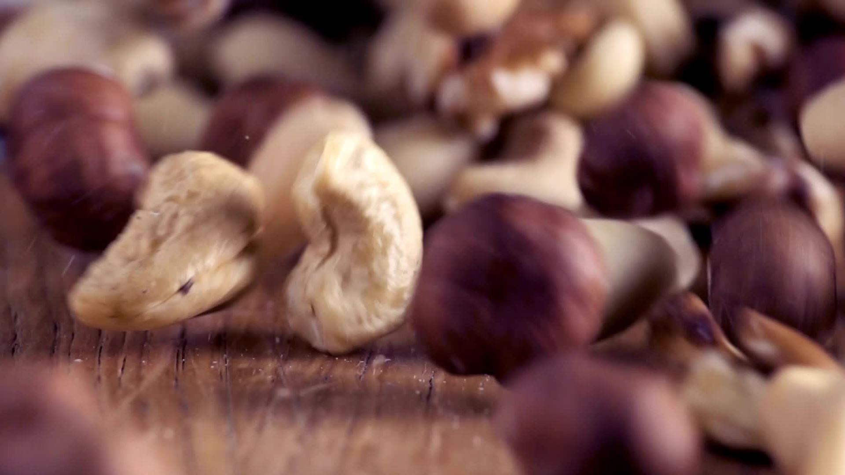
PINHÃO &
AMENDOIM
Victória Aparecida do Espírito Santo.
1º Biológicas.

Slide 2
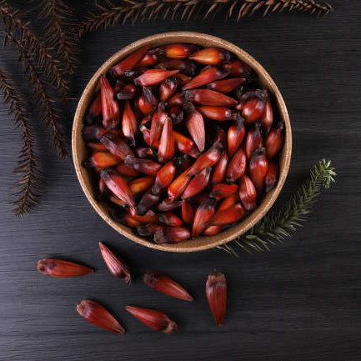
PINHÃO
ARAUCÁRIA ANGUSTIFOLIA

Slide 3
ORIGEM
Pinhão é a designação genérica da semente de várias espécies de pinaceaes e araucariaceaes, plantas gimnospérmicas, isto é, cuja semente não se encerra num fruto. Ele se forma dentro de uma pinha fechada, que com o tempo vai se abrindo até liberar o Pinhão.
O pinhão é a semente do pinheiro e pode ser ingerido como alimento. Trata-se de um fruto seco de cor clara que se caracteriza pelo seu sabor inconfundível, que faz muito sucesso pelas regiões de todo o estado do Paraná.
É no fim de março que começa a temporada do fruto.

Slide 4
TRADIÇÃO INDÍGENA
O hábito de comer pinhão foi herdado de algumas tribos indígenas. Os pinhões também servem de alimento para muitos animais da região. Logo, além de importante na alimentação, a fartura de pinhões também significava uma boa caça para os índios.

Slide 5
CULINÁRIA
O pinhão, tradicional nas festas juninas, além de degustado cozido ou assado pode ser utilizado em várias receitas, entre elas, bolos, paçocas, doces, sopas de pinhão. Também é usado como acompanhamento em diversas sobremesas ou em pratos típicos do Paraná.

Slide 6
BENEFÍCIOS PARA A SAÚDE
O pinhão traz inúmeros benefícios para a saúde. Sua semente não possui glúten, tem baixo índice glicêmico e grande quantidade de proteínas e fibras. Grande parte de suas gorduras são monoinsaturadas. O pinhão também é rico em Vitamina E, Vitamina K, Ferro, Cobre, Cálcio, Magnésio e, também, é fonte de energia, já que é rico em amidos.

Slide 7
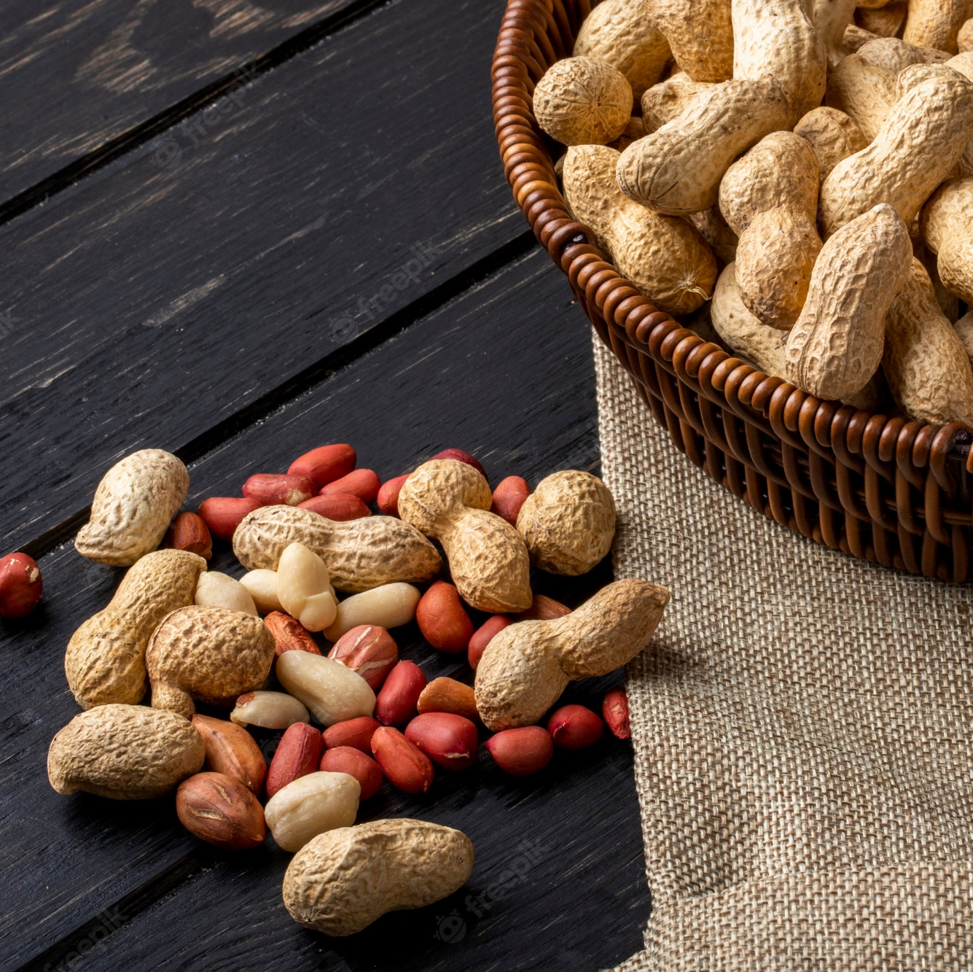
AMENDOIM
ARACHIS HYPOGAEA

Slide 8
ORIGEM
O amendoim é uma semente comestível da planta Arachis Hypogaea. Embora confundido com noz, o amendoim é um tipo de fruto ou vagem, É originária da América do Sul (Brasil e países fronteiriços: Paraguai, Bolívia e norte da Argentina.
A origem do nome vem do tupi “mandu’wi”, que significa "enterrado", mas também é chamado de "amondoí", "amendoís", "mandobi", "mandubi", "mendubi", "menduí" e "mindubi”.É um alimento popular em todas as regiões do Brasil, e pode ser consumido tanto doce como salgado.
O amendoim é rico em vitamina E, é composto por fósforo, nutriente importante para a memória; sais minerais, como o potássio, o zinco e o carboidrato, combustível para produção de trabalho muscular. Possui alto teor calórico, porém não contém colesterol, em razão de ser de origem vegetal.

Slide 9
AMENDOIM NO BRASIL
O Brasil já produziu grandes volumes de amendoim. Na década de 1970, o país atingiu a marca significativa de 1 milhão de toneladas. Desde então, os números caíram, principalmente porque produtores o trocaram pela soja. Seu cultivo, porém, voltou a ser expressivo a partir de 1995.

Slide 10
BENEFÍCIOS PARA A SAÚDE
Por ser rico em gorduras monoinsaturadas, o amendoim ajuda a controlar os níveis de açúcar no sangue, o que ativa o metabolismo, auxiliando na perda de gordura. O amendoim também auxilia no desenvolvimento de massa muscular. Os benefícios do amendoim para a nossa saúde vão desde a perda de peso até a prevenção de problemas cardíacos, passando por proteção dos ossos e melhora do bom-humor.

Slide 11
FONTES
https://redeglobo.globo.com/rpc/noticia/pinhao-tudo-que-voce-precisa-saber-sobre-o-sucesso-do-inverno-paranaense.ghtml
http://graosuniao.lwsite.com.br/historia-do-amendoim
https://br.freepik.com/fotos-vetores-gratis/amendoim
https://www.istockphoto.com/br/fotos/pinhao

